Slide 1
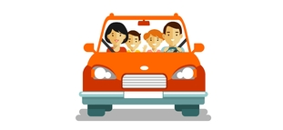
IARD : offre promotionnelle auto
Nous lançons une offre promotionnelle AUTO du 4 mars au 1er avril 2023.
IARD
Afin de poursuivre la dynamique commerciale en assurance AUTO, nous lançons une offre promotionnelle AUTO du 4 mars au 1er avril !
  50€ DE COTISATION OFFERTS pour toute souscription d’un nouveau contrat Assurance Auto (quelle que soit la formule), sans contingent.
    Le montant de remise est déduit de la cotisation (hors assistance), de façon lissée sur les 12 premiers mois pour la souscription d’un contrat Assurance Auto en agence, par téléphone ou sur Internet ;
    Le booster est cumulable avec les remises : Véhicule Propre, Kilomètre Responsable, Bonus Parent, Bon conducteur ;
    Si le client est équipé des assurances MRH et/ou GAV, il bénéficiera du booster 50€ la première année et de la remise Multivente 5% les années suivantes. La remise s’appliquera automatiquement lors du renouvellement du contrat Auto.
  Toutes les simulations tarifaires effectuées sur la période pourront être reprises avec la promotion jusqu’au samedi 29 avril 2023 inclus.
AUTO
  * Source : France Assureur, l’Argus de l’Assurance, étude CSA Reasearch

Slide 2

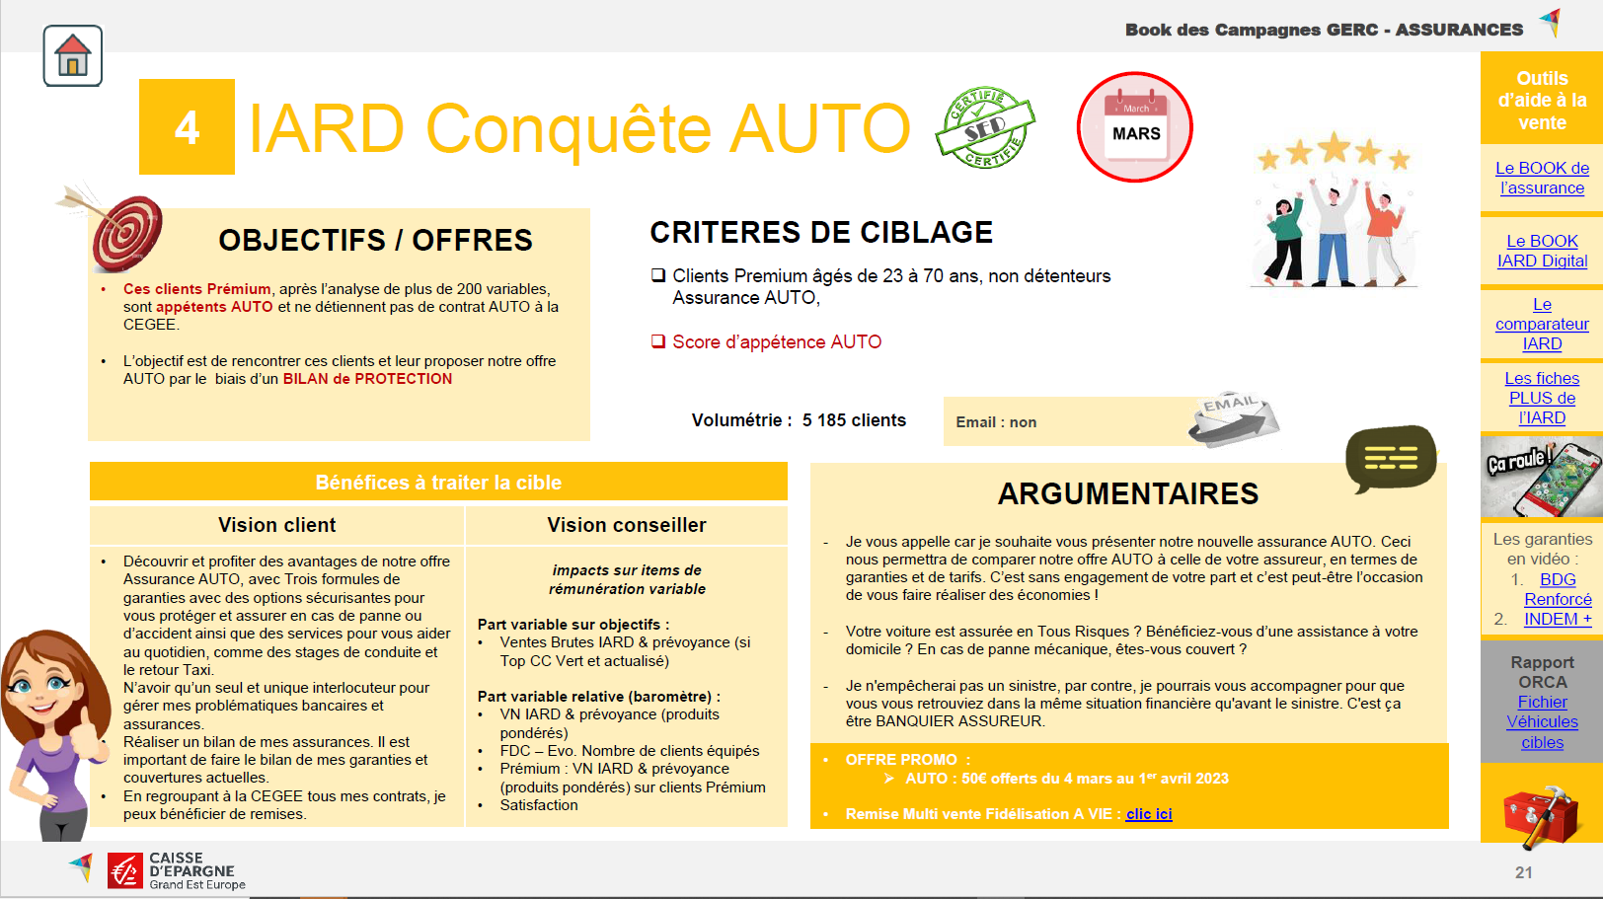







IARD : offre promotionnelle auto
Cette action s’inscrit dans un objectif de conquête et de nombreux outils seront à votre disposition lors de cet évènement AUTO :
  Une grande campagne de communication (bannières, page internet, …).
IARD
  Une cible GERC adaptée et appétente « IARD Conquête AUTO» (5 189 clients) : Rendez-vous page 21 de votre Book GERC.
    Retrouvez toutes les informations et les objectifs au sujet de nos clients Prémium avec la fiche Focus AUTO Prémium : cliquez ici
AUO
  La plateforme IDEA :
    Des contenus sur l’ASSURANCE AUTO à destination des conseillers et des managers avec des vidéos, des jeux et des défis !
  Nouveau !! Le carnet d’entretien AUTO :
    Le guide qui centralise tous les derniers outils d’aide à la vente pour vos entretiens Assurance AUTO.

